Slide 1
PHÒNG GIÁO DỤC & ĐÀO TẠO QUẬN LONG BIÊN
TRƯỜNG MẦM NON THƯỢNG THANH
LĨNH VỰC PHÁT TRIỂN NHẬN THỨC
Đề tài: NBTN: Hoa đồng tiền
Lứa tuổi: Trẻ 24 – 36 tháng
Số trẻ: 12 – 15 trẻ
Thời gian: 12 – 15 phút
GV: Nguyễn Thị Thanh Huệ

Slide 2
Hoạt động 1:
Trò chơi: Hoa nở

Slide 3
Hoạt động 2:
NBTN: Hoa đồng tiền

Slide 4
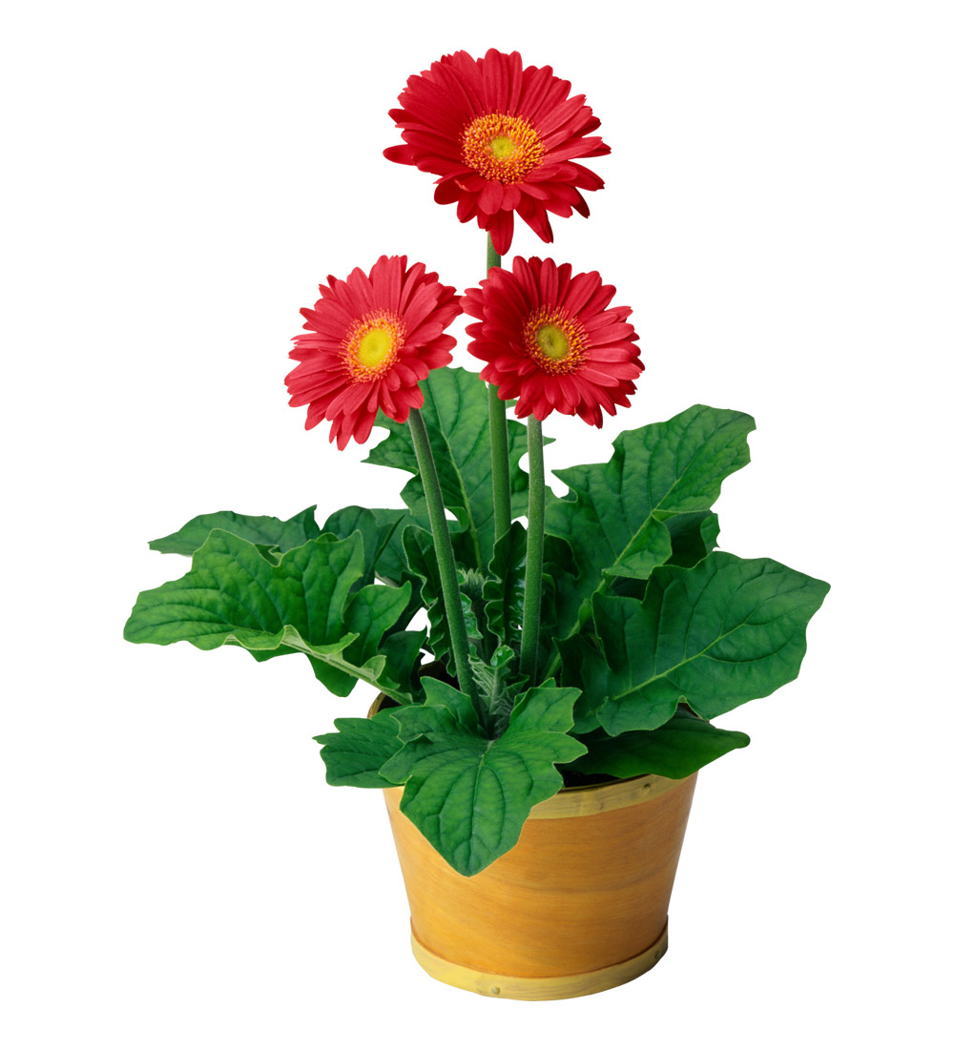

Slide 5
Hoạt động 3:
Mở rộng

Slide 6
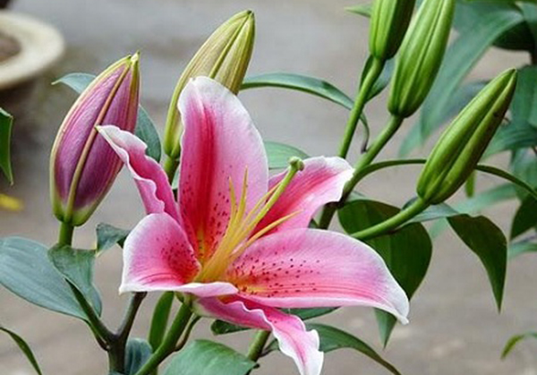
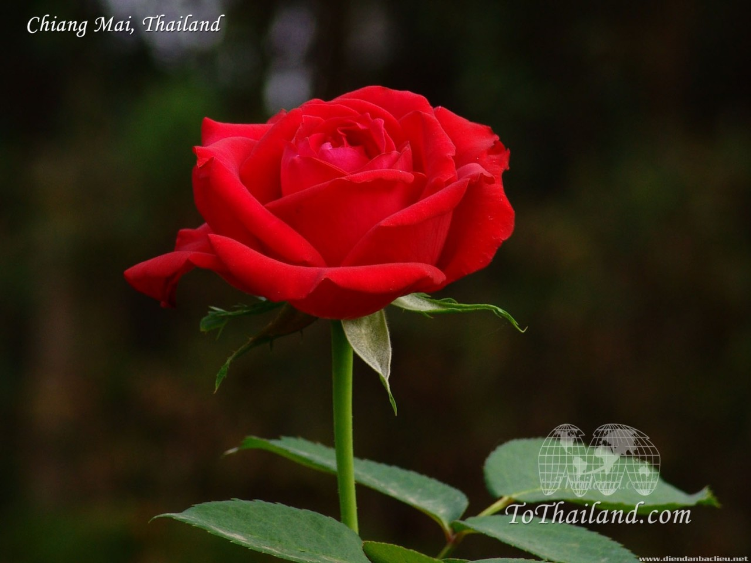
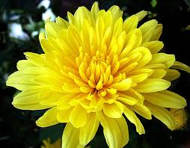

Slide 7
Hoạt động 4:
Củng cố

Slide 8
Trò chơi 1:
Ai tinh mắt

Slide 9
Trò chơi 2:
Ai nhanh hơn

Slide 10
Kết thúc:
Chúc các cô và các bé
mạnh khỏe!

